Slide 1
BPSK
10.23 MHz
基準信号
x154
GPS L1 signal
L1 Carrier: 1575.42MHz
搬送波
x1/10
C/A code: 1.023 MHz
モジュロ演算
疑似ランダム符号
x1/204600
Navigation Data: 50 bps
航法データ

Slide 2
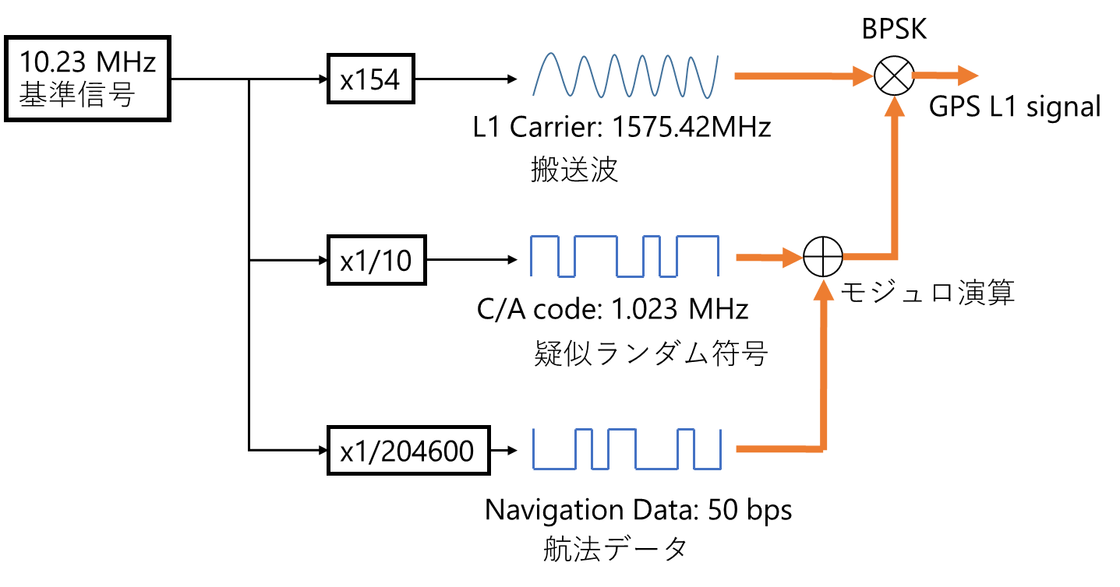

Slide 3

振幅
航法データは同じデータレートなので、 なにか処理をしないと混信してしまう。
周波数

Slide 4
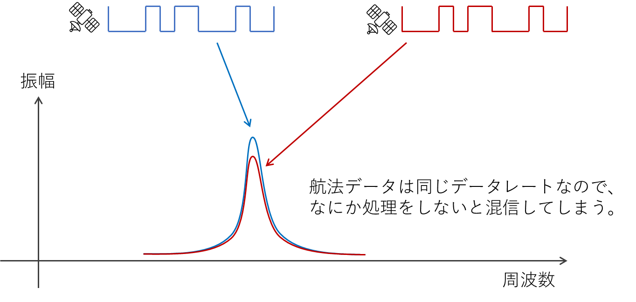

Slide 5
疑似ランダム符号
疑似ランダム符号
振幅
疑似ランダム符号で変調することで、 スペクトルを広範囲に拡散できる。
周波数

Slide 6
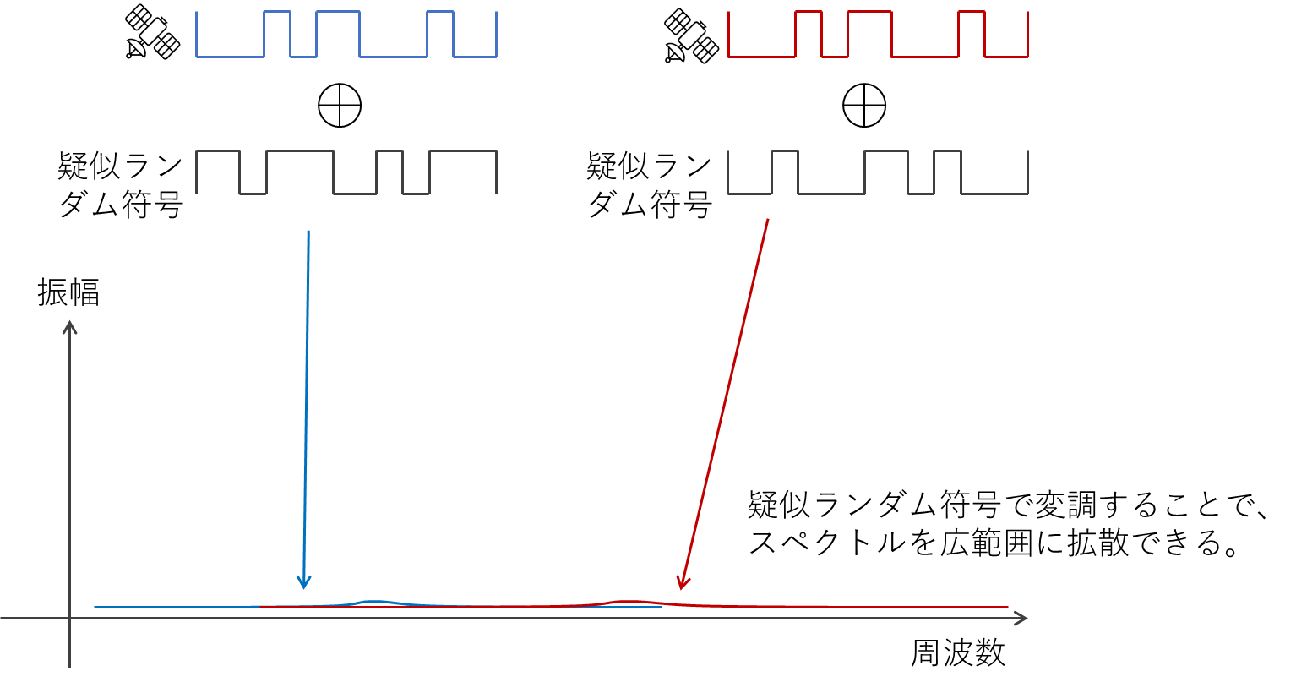

Slide 7
シフトレジスタ
1
1
1
1
1
1
1
1
1
1
GPS
C/Aコード
1
2
3
4
5
6
7
8
9
10
ここの取り出しをGPS衛星ごとに変更
1.023 MHz
クロック
2, 6をタップ(GPS衛星1)
1
1
1
1
1
1
1
1
1
1
シフトレジスタ
1
2
3
4
5
6
7
8
9
10
1023周期で1周する符号列
タップ位置を変えると 符号列が変化

Slide 8
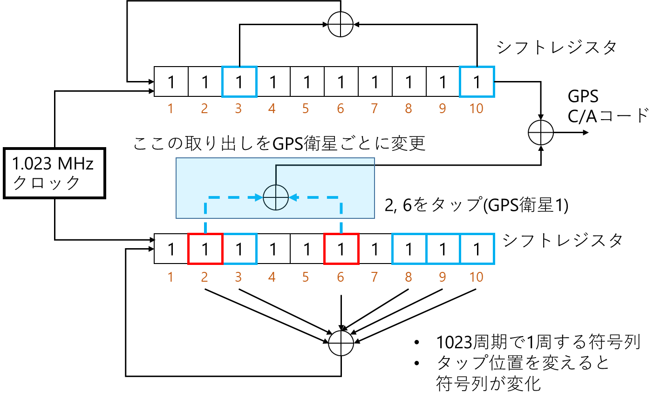

Slide 9






RFフロントエンド
ベースバンドプロセッサ
Navigation data
LPF
I
$$Σ$$
ANT
ADC
$$Σ$$
LNA
BPF
$$Σ$$
LPF
DLL
Q
$$Σ$$
$$Σ$$
Position, Velocity, Timing engine
ADC
$$Σ$$
0
90
0
90
E
P
L
C/A code generator
PLL
VCO
Carrier NCO
FLL or PLL
Reference Oscillator

Slide 10
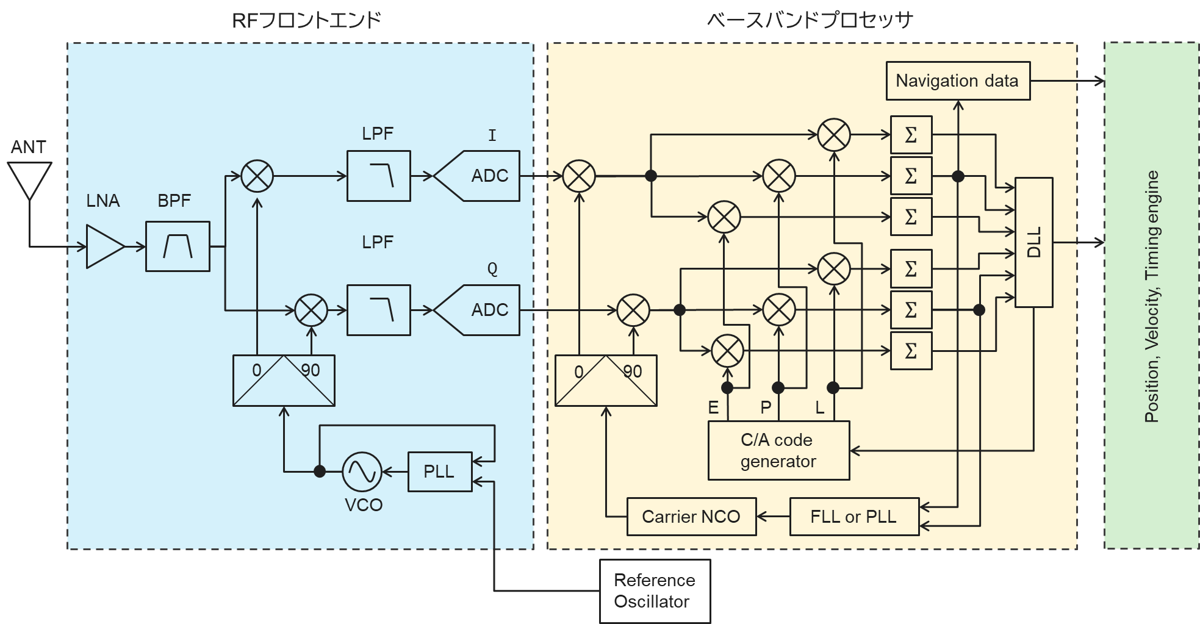

Slide 11


一番近くなる
遠ざかる
近づく
地球

Slide 12
